Slide 1
Wie gelingt die Integration von Technologie in Lehr- und Lernprozesse?
Webinarreihe KI und Weiterbildung
17. März 2026

Slide 2
Agenda
Teil 1: Inputs
Roy Franke (EB Zürich, Head of EB Digital)
Teil 2: Austausch
Auftrag
Diskussion und Fragen

Slide 3
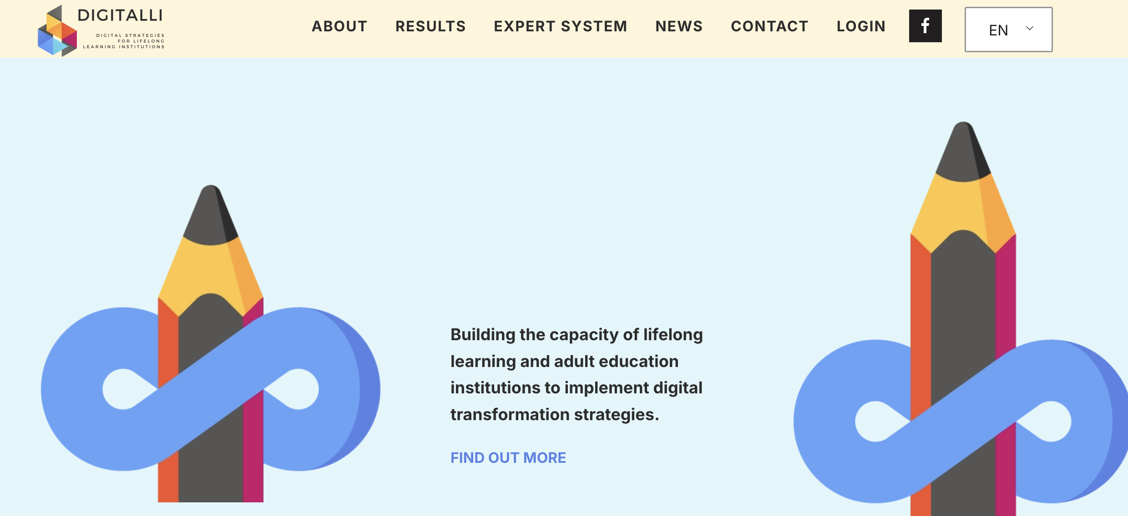
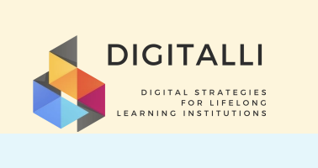
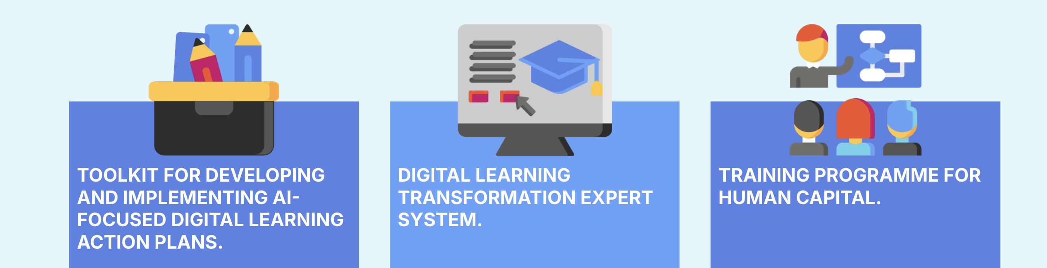
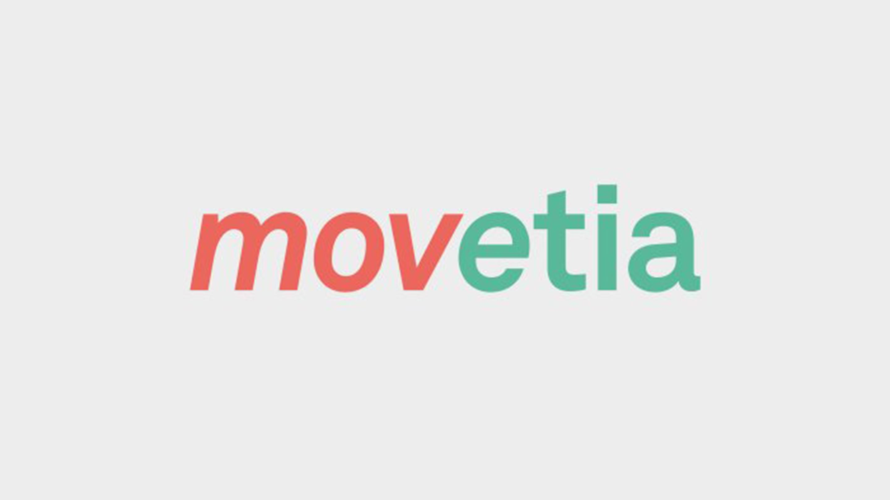
digitalli-project.eu

Slide 4



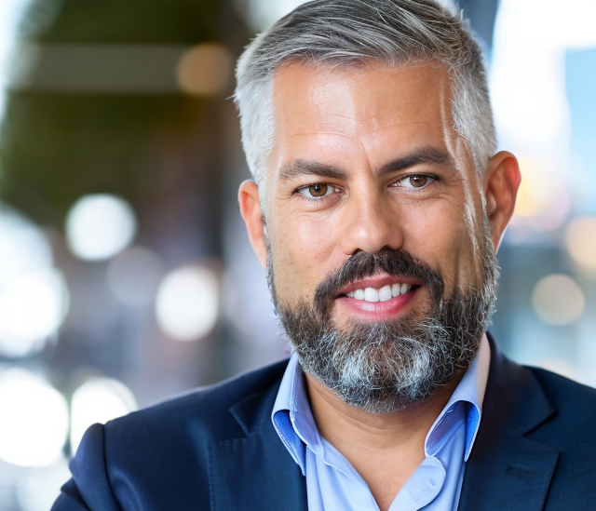


Roy Franke
Leiter EB Connect & Leiter EB Digital
Leidenschaft für alles Digitale, v.a. mit Bildung
Freude am KI-Entdecken
https://www.linkedin.com/in/roy-franke/

Slide 5

Agenda
Ein bisschen Theorie und Gedanken dazu
Euer Austausch
Inspirationen
Abschluss
Notes:
Wichtiger Hinweis:
- persönliche Sicht und Überlegungen
- Es ist nicht möglich, eine pauschale Umsetzungslösung zu präsentieren, die für jede Org. funktioniert

Slide 6
Warum ist Technologieintegration wichtig?
Förderung selbstgesteuerten Lernens
Motivationssteigerung
Flexibilität für Berufstätige
Vorbereitung auf digitale Arbeitswelt

Slide 7
Digitalisierung vs. digitale Transformation
Personalisierung: Wie können Tools (z.B. adaptive Lernpfade oder KI-gestützte Feedback-Schleifen) auf unterschiedliche Lerngeschwindigkeiten eingehen?
Interaktion: Vom passiven Konsumenten zum aktiven Mitgestalter. (Kurz erwähnen: Kollaborative Dokumente, digitale Whiteboards).
Zugänglichkeit: Barrierefreiheit und zeitliche Flexibilität (Lernen, wo und wann es passt).

Slide 8
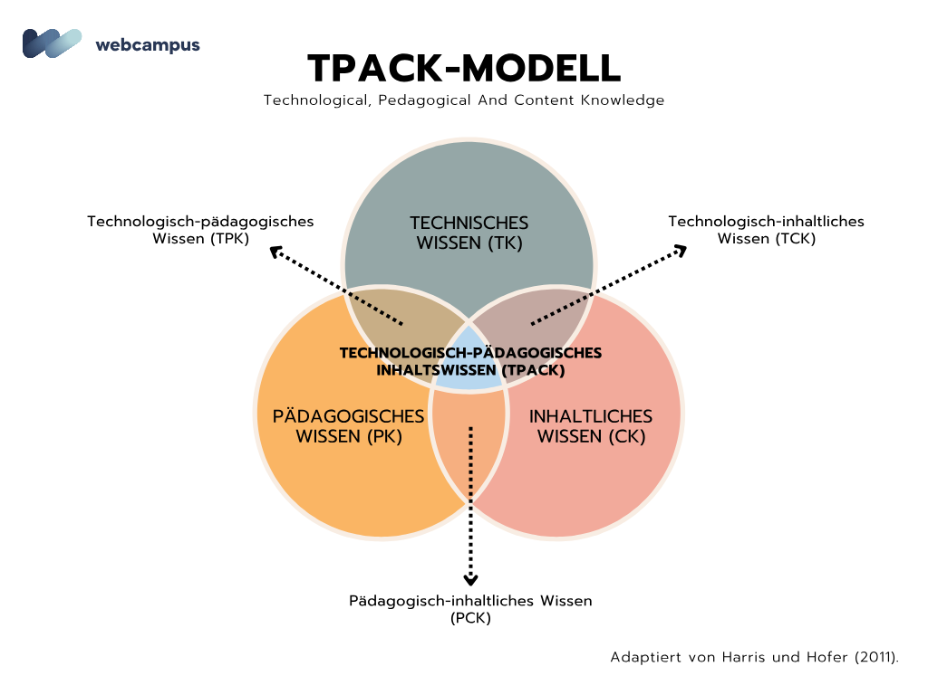
Notes:
Pädagogisch: Kompetenz, lernwirksamen Unterricht planen und durchführen zu können
Wissen: Kompetenz, ein Fach oder ein Thema unterrichten zu können
Technisch: Komopetenz, Phänomene in einer Kultur der Digitalität erkennen, beschreiben, reflektieren und gestalten zu können.
Von aussen gibt es zusätzlich noch drei Perspektiven
Technologische Perspektive – Wie funktioniert das?
Anwendungsperspektive – wie nutze ich das?
Gesellschaftlich-kulturelle Perspektive – wie wirkt das?
Fragestellungen:
TPK: Warum ist dieses technologische Tool für die gewählte Lehrstrategie (nicht) am besten geeignet?
TCK: Wie verbessert diese Technologie das Lehren und Lernen der gesetzten Inhalte und Komopetenzen?
PCK: Beste Lehrstrategie für Lernzielerreichung

Slide 9
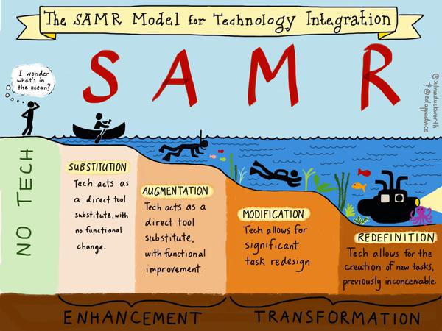
Lösung sucht Problem – oder besser: SAMR

Slide 10
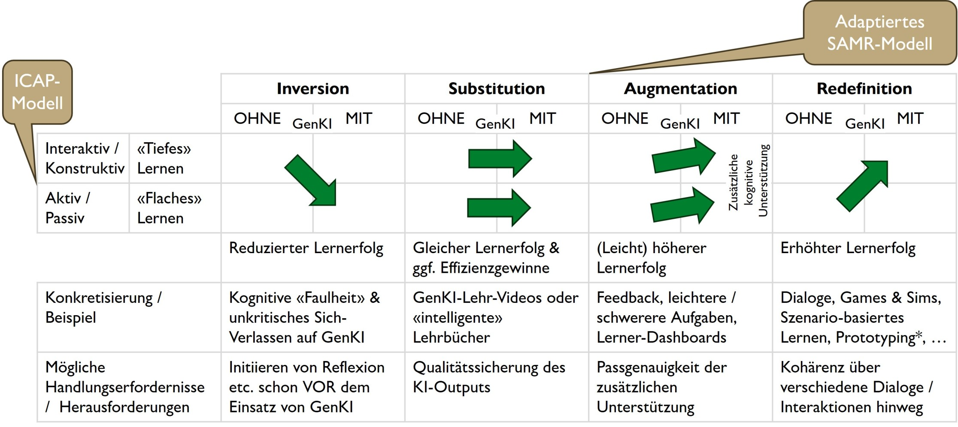
ISAR
Quelle: Christoph Meier, basierend auf Bauer et al. 2025, S.44
Notes:
https://www.linkedin.com/pulse/effekte-von-genki-auf-lernen-das-isar-modell-christoph-meier-fbguf/
https://www.uni-augsburg.de/de/fakultaet/philsoz/fakultat/learning-analytics/news/2025/05/12/ai-in-education-das-isar-modell/
“Inversion” bezeichnet eine nachteilige Veränderung der Lernumgebung mit reduziertem Lernerfolg. Etwa, wenn Lernende Problemlösungen an ChatGPT delegieren, unhinterfragt übernehmen und sich so weniger intensiv mit den Inhalten auseinander setzen.
“Substitution” bezeichnet das Ersetzen von einzelnen Elementen der Lernumgebung durch (Gen)KI-basierte Elemente. Etwa, wenn traditionelle Lehrvideos durch Avatar-basierte Lehrvideos ersetzt werden. Hier ist keine Veränderung des Lernerfolgs zu erwarten, möglicherweise aber stellen sich Effizienzgewinne ein.
“Augmentation” bezeichnet den Einsatz von zusätzlichen Elementen, die die Lernumgebung stärken können. Etwa wenn die Lernumgebung über (Gen)KI-Anwendungen um Möglichkeiten für eine automatisierte Anpassungen des Schwierigkeitsgrads von Aufgabenstellungen oder Möglichkeiten für sofortiges Feedback ergänzt wird. Dadurch kann ein (leicht) höherer Lernerfolg möglich werden.
“Redefinition” bezeichnet einen Einsatz von (Gen)KI, durch den die Lernaktivitäten tiefgreifend verändert werden. Beispielsweise, wenn auf der Grundlage von (Gen)KI Rollenspiele und Simulationen ermöglicht werden, die zu einer intensiveren Auseinandersetzung mit den Inhalten führen. Hier sind die Chancen für eine deutliche Verbesserung des Lernerfolgs am grössten.

Slide 11
Chancen digitaler Technologien
Personalisierte Lernpfade
Orts- und zeitunabhängiges Lernen
Interaktive Lernformate
Kollaboration & Wissensaustausch

Slide 12
Rolle der Ausbildner:innen im digitalen Wandel
Lernbegleitung statt Frontalunterricht
Moderation digitaler Lernprozesse
Individuelles Feedback
Förderung Medienkompetenz

Slide 13
Herausforderungen
Technische Infrastruktur
Digitale Kompetenzen
Datenschutz
Akzeptanz neuer Methoden

Slide 14
Gruppenauftrag
Welche digitale Tools setzt du in deinen Lernsettings ein?
Wie habt ihr die digitalen Tools / Technologie eingeführt?
Was funktioniert dabei gut? Wo gibt es Hindernisse?

Slide 15
Inspirationen digitaler Tools
https://lovable.dev/ – Erstellung von Lerntools
https://www.kialo-edu.com/
https://sharetheboard.com/
https://skolon.com/de/heim/
Lerntutor - https://chatgpt.com/g/g-68dfc6802510819189f0df6736e65abb-interaktiver-lern-tutor
Notes:
https://www.kialo-edu.com/
Kialo ist ein digitales Debattentool, das sogar ohne Registrierung auskommt. Selbst erdachte Fragen können ausgiebig debattiert werden – die Daten von Schüler:innen bleiben in der Hand der Bildungseinrichtung selbst.

Slide 16
Erfolgsfaktoren
Low Barrier, High Impact: Starten Sie klein. Nutzen Sie Tools, die intuitiv sind. Komplexität killt die Motivation.
Transparenz: Erklären Sie den Lernenden, warum Sie ein Tool einsetzen. Wenn sie den Mehrwert sehen (z.B. "Das spart uns 20 Minuten Diskussion"), akzeptieren sie jede Neuerung.
Fehlerkultur: Technologie bedeutet Ausprobieren. Zeigen Sie, dass es okay ist, wenn mal etwas technisches nicht sofort läuft.
Gewährleistung der Nachhaltigkeit: Hardware, Support, Schulung, Weiterentwicklung, etc.
Notes:
1. "Pädagogik vor Programm" (Low Barrier, High Impact)
"Technologie darf niemals Selbstzweck sein. Ein Tool ist nur dann erfolgreich, wenn es eine didaktische Lücke schließt – und nicht erst eine aufreißt."
Kernbotschaft: Wir suchen nicht das komplizierteste Tool, sondern das, das den Lernprozess am natürlichsten unterstützt. Einfachheit ist hier ein Qualitätsmerkmal, keine Einschränkung.
2. "Transparenz schafft Akzeptanz" (Der "Warum"-Fokus)
"Erwachsene Lernende wollen nicht bespaßt werden, sie wollen befähigt werden. Wer den Mehrwert eines Tools versteht, wird vom Nutzer zum Mitgestalter."
Kernbotschaft: Wenn Sie ein Tool einsetzen, kommunizieren Sie den direkten Nutzen: Spart es Zeit? Macht es Kompliziertes sichtbar? Fördert es den Austausch? Wenn die Lernenden den Nutzen verstehen, verschwinden Berührungsängste.
3. "Mut zur Iteration" (Die Fehlerkultur)
"Digitale Kompetenz ist kein Endzustand, sondern ein Prozess. In einer digitalen Lernwelt ist der 'Error 404' kein Scheitern, sondern ein Teil des Lernwegs."
Kernbotschaft: Als Erwachsenenbildner müssen Sie nicht der "IT-Experte" sein. Seien Sie der Lernbegleiter, der gemeinsam mit der Gruppe Herausforderungen löst. Das nimmt den Leistungsdruck von beiden Seiten.

Slide 17
Vielen Dank für Ihre Teilnahme!

